Slide 1



`
`
Big Data
Matplitlib
Enjoy your data analasis
강사 손지영

Slide 2
Matplotlib
Enjoy your data analasis
목차
Matplotlib 사용하기
Line plot
예제1
kosis 출생아수, 사망자수 추이 시각화
4. 그래프 옵션 설정
5. Bar plot
6. 예제2
경제활동인구 데이터 분석 및 시각화
7. Scatter, Pie plot
8. 최종예제
전국교통사고 2017 데이터 활용 분석 및 시각화

Slide 3

Matplotlib
Enjoy your data analasis
Matplotlib
Enjoy your data analasis
데이터 시각화
광범위하게 분산된 방대한 양의 자료를 한눈에 볼 수 있도록 도표나 차트 등으로 정리하는 것
시각화를 통해 데이터의 특징을 쉽게 파악 가능
분석 결과를 상대방에게 효과적으로 전달 가능

Slide 4
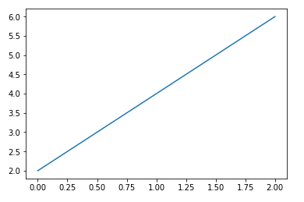
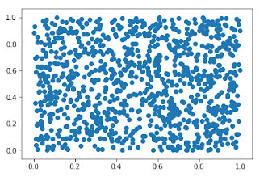
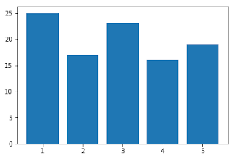
Matplotlib
Enjoy your data analasis
Matplotlib
Enjoy your data analasis
Chart 종류
선 그래프
line plot
산점도 그래프
scatter plot
막대 그래프
bar chart

Slide 5
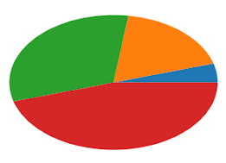
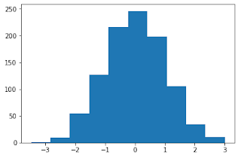
Matplotlib
Enjoy your data analasis
Matplotlib
Enjoy your data analasis
Chart 종류
파이 차트
pie chart
히스토그램
histogram

Slide 6
Matplotlib
Enjoy your data analasis
Matplotlib
Enjoy your data analasis
Matplotlib 이해
Python에서 시각화 할 수 있는 대표적인 패키지
pyplot과 pylab이란 sub패키지
 | pyplot
기능 | 시각화
특징 | 비대화형 (간단한 정보만 입력)

Slide 7
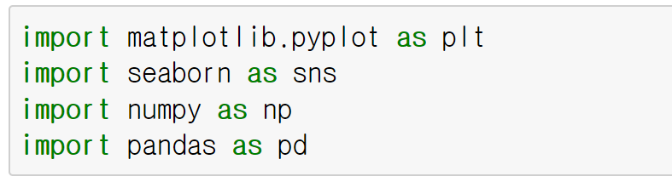
Matplotlib
Enjoy your data analasis
Matplotlib
Enjoy your data analasis
1
Matplotlib 사용하기
Matplotlib의 서브 패키지 pyplot를 import하고 앞으로 plt라는 이름으로 부름
Seaborn 이라는 시각화 모듈을 import 하고 앞으로 sns라는 이름으로 부름
Notes:
주피터 노트북을 사용하는 경우에는 다음처럼 매직(magic) 명령으로 노트북 내부에 그림을 표시하도록 지정

Slide 8
Matplotlib
Enjoy your data analasis
2
Line plot

Slide 9
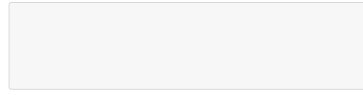

Matplotlib
Enjoy your data analasis
Line plot 그려보기
# 배열 생성하여 데이터 준비
x = np.arange(1,6)
np.random.seed(3)
y = np.random.randint(1,10,size=5)
print(x)
print(y)

Slide 10
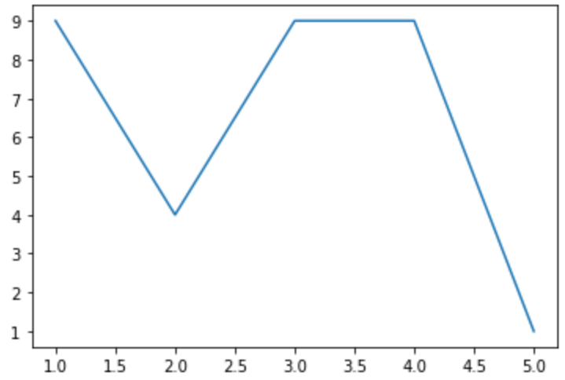
Matplotlib
Enjoy your data analasis
Line plot 그려보기
# 선 그래프 그리기
plt.plot(x,y)
plt.show()

Slide 11
Matplotlib
Enjoy your data analasis
Line plot - style option
스타일 옵션 종류 | 마커 종류 정의 | 약자
color | 선 색깔 | c
linewidth | 선 굵기 | lw
linestyle | 선 스타일 | ls
marker | 마커 종류
markersize | 마커 크기 | ms
markeredgecolor | 마커 선 색깔 | mec
markeredgewidth | 마커 선 굵기 | mew
markerfacecolor | 마커 내부 색깔 | mfc
Notes:
# 시리즈는 여러 값을 나열한 자료구조
# 시리즈는 index(인덱스), value(값)으로 구성됨
# 데이터 프레임을 구성하는 하위요소, 즉 시리즈가 여러개 모이면 데이터 프레임을 이룸
# 값을 가진 시리즈 생성
num_series = pd.Series([3,4,5])
num_series

Slide 12
Matplotlib
Enjoy your data analasis
Line plot – line style & color
Character | Description
‘ - ’ | Solid line style
‘ -- ’ | Dashed line style
‘ -. ’ | Dash-dot lint style
‘ : ’ | Dotted line style
Character | Color | Character | Color
‘ b ’ | Blue | ‘ m ’ | Magenta
‘ g ’ | Green | ‘ y ’ | yellow
‘ r ’ | Red | ‘ k ’ | Black
‘ c ’ | cyan | ‘ w ’ | white
Notes:
# 시리즈는 여러 값을 나열한 자료구조
# 시리즈는 index(인덱스), value(값)으로 구성됨
# 데이터 프레임을 구성하는 하위요소, 즉 시리즈가 여러개 모이면 데이터 프레임을 이룸
# 값을 가진 시리즈 생성
num_series = pd.Series([3,4,5])
num_series

Slide 13
Matplotlib
Enjoy your data analasis
Line plot – marker
Character | Description | Character | Description
‘ . ’ | Point marker | ‘ 1 ’ | Tri_down marker
‘ o ’ | Circle marker | ‘ 2 ’ | Tri_up marker
‘ v ’ | Triangle_down marker | ‘ 3 ’ | Tri_left marker
‘ ^ ’ | Triangle_up marker | ‘ 4 ’ | Tri_right marker
‘ < ’ | Triangle_left marker | ‘ * ’ | Star marker
‘ > ’ | Triangle_right marker | ‘ h ’, ‘ H ’ | Hexagon1,2 marker
‘ s ’ | Square marker | ‘ + ’ | Plus marker
‘ p ’ | Pentagon marker | ‘ D ’ | Diamond marker
‘ | ’ | V line marker | ‘ _ ’ | H line marker
Notes:
# 시리즈는 여러 값을 나열한 자료구조
# 시리즈는 index(인덱스), value(값)으로 구성됨
# 데이터 프레임을 구성하는 하위요소, 즉 시리즈가 여러개 모이면 데이터 프레임을 이룸
# 값을 가진 시리즈 생성
num_series = pd.Series([3,4,5])
num_series

Slide 14

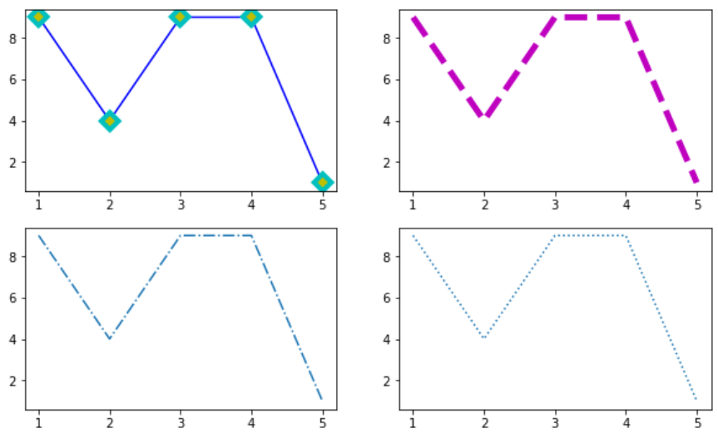
Matplotlib
Enjoy your data analasis
Matplotlib
Enjoy your data analasis
Line plot – line style 적용하기
보다 명확하고 이해하기 쉬운 시각화
결과를 제공하기 위한 스타일 옵션
# 선 그래프 그리기
plt.plot(x,y)
plt.show()
Notes:
# 배열 생성하여 데이터 준비
x = np.arange(1,6)
np.random.seed(3)
y = np.random.randint(1,10,size=5)
print(x)
# 선 스타일 변경
plt.figure(figsize =(10,6))
plt.subplot(2,2,1)
plt.plot(x,y, ls = '-', color='b' ,marker='D', ms=10, mec='c',mew=4, mfc='y' )
plt.subplot(2,2,2)
plt.plot(x,y, ls = '--', color='m', lw=5)
plt.subplot(2,2,3)
plt.plot(x,y, ls = '-.')
plt.subplot(2,2,4)
plt.plot(x,y, ls = ':')
plt.show()
print(y)

Slide 15
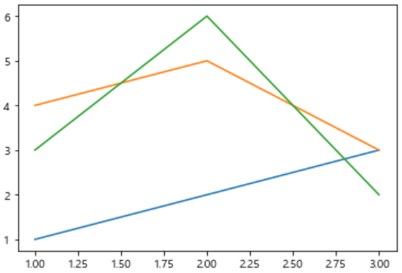
Matplotlib
Enjoy your data analasis
show() 사용
작성된 모든 figure를 표시하는 기능
# 여러 그래프를 한창에 그리기
x = np.arange(1,4)
y1 = np.array([1,2,3])
y2 = np.array([4,5,3])
y3 = np.array([3,6,2])
plt.plot(x,y1)
plt.plot(x,y2)
plt.plot(x,y3)
plt.show()

Slide 16
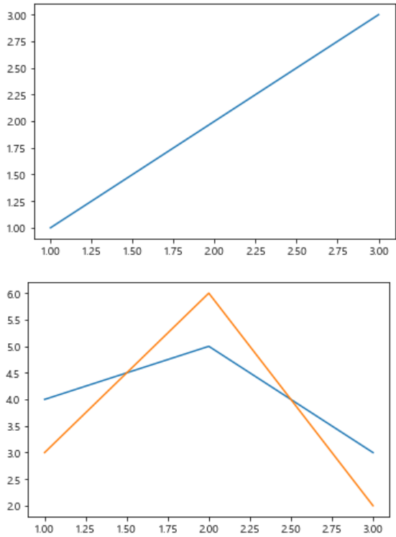
Matplotlib
Enjoy your data analasis
show() 사용
# 여러 창으로 나누어 그래프 그리기
plt.plot(x,y1)
plt.show()
plt.plot(x,y2)
plt.plot(x,y3)
plt.show()

Slide 17
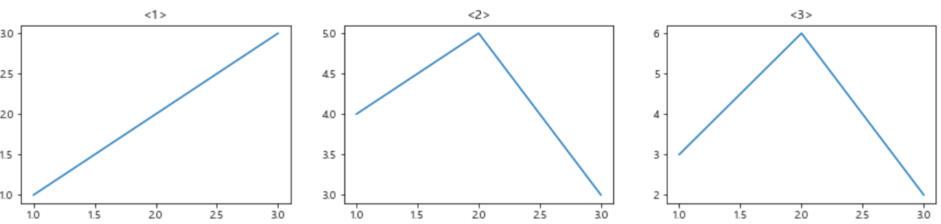
Matplotlib
Enjoy your data analasis
subplot() – 한 창에 칸 나눠서 그래프 여러 개 표시하기
plt.figure(figsize=(15,3))
plt.subplot(1,3,1)
plt.title('<1>')
plt.plot(x,y1)
plt.subplot(1,3,2)
plt.title('<2>')
plt.plot(x,y2)
plt.subplot(1,3,3)
plt.title('<3>')
plt.plot(x,y3)
plt.show()

Slide 18
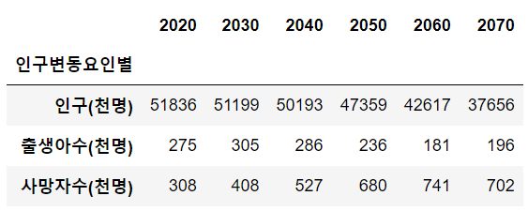
Matplotlib
Enjoy your data analasis
Matplotlib
Enjoy your data analasis
예제1
국가통계포털의 장래_인구변동 데이터를 이용하여
linplot으로 출생아수, 사망자수 시각화
# 1) 데이터 불러오기
data = pd.read_csv('data/장래_인구변동_KOSIS.csv’,
encoding = 'euc-kr', index_col = '인구변동요인별')
data

Slide 19
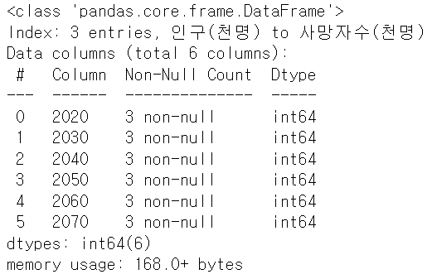
Matplotlib
Enjoy your data analasis
Matplotlib
Enjoy your data analasis
예제1 - 국가통계포털의 장래_인구변동 데이터 시각화
# 2) 데이터 살펴보기
data.info()
data.index

Slide 20
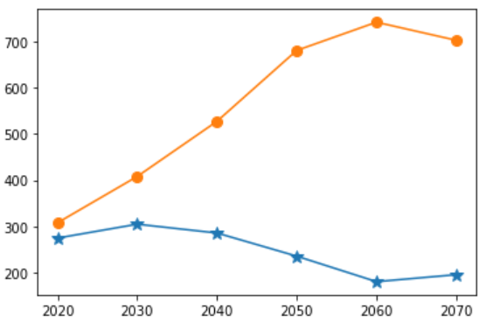
Matplotlib
Enjoy your data analasis
Matplotlib
Enjoy your data analasis
예제1 - 국가통계포털의 장래_인구변동 데이터 시각화
# 3) 출생아수와 사망자수 선그래프 시각화
# x, y 축 데이터 설정
x = range(2020,2071,10)
y1 = data.iloc[1] # 출생아 수
y2 = data.iloc[2] # 사망자 수
plt.figure(figsize = (6,4))
plt.plot(x, y1, marker='*', ms = 10)
plt.plot(x, y2, marker='o', ms = 8)
plt.show()
?
?
Notes:
# 출생아 수 데이터 접근
# 사망자 수 데이터 접근
x = list(range(2020,2071,10))
y1 = data.iloc[1]
y2 = data.iloc[2]
plt.figure(figsize = (6,4))
plt.plot(x, y1, marker='*', ms = 10)
plt.plot(x, y2, marker='o', ms = 8)
plt.show()

Slide 21
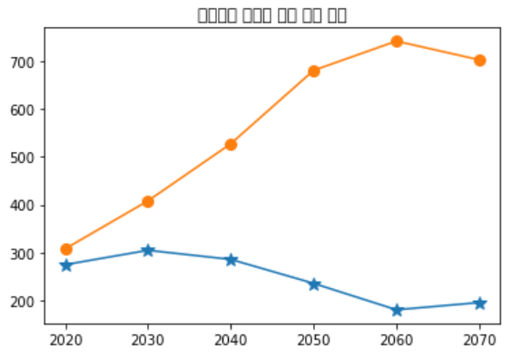
Matplotlib
Enjoy your data analasis
차트 한글 보이기
- 한글 폰트를 지원하지 않음
plt.title('국가통계 요인별 장래 인구 동향)
plt.plot(x, y1, marker='*', ms = 10)
plt.plot(x, y2, marker='o', ms = 8)
plt.show()

Slide 22
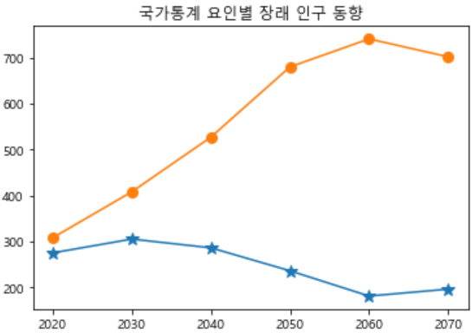
Matplotlib
Enjoy your data analasis
차트 한글 보이기
font_path = 'C:\Windows\Fonts\malgun.TTF'
font_name = font_manager.FontProperties(fname = font_path).get_name()
rc('font', family = font_name)

Slide 23
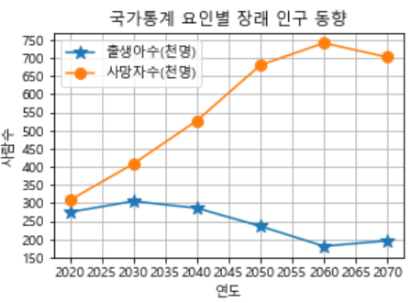
Matplotlib
Enjoy your data analasis
Matplotlib
Enjoy your data analasis
예제1 - 국가통계포털의 장래_인구변동 데이터 시각화
보다 명확하고 이해하기 쉬운 시각화 결과를 제공하기 위한 그래프 옵션 적용하여 오른쪽의 결과화면처럼 만들어보기
눈금선
축 간격
축 이름
제목
Notes:
# 배열 생성하여 데이터 준비
x = np.arange(1,6)
np.random.seed(3)
y = np.random.randint(1,10,size=5)
print(x)
print(y)

Slide 24
Matplotlib
Enjoy your data analasis
Matplotlib
Enjoy your data analasis
Chart option
plot 옵션 | 정의
xlim, ylim | x 축 범위, y축 범위
grid | 격자눈금
legend | 범례
xlabel, ylabel | x축 타이틀, y축 타이틀
title | 그래프 제목
xticks, yticks | x축 눈금 조정, y축 눈금 조정
Notes:
# 배열 생성하여 데이터 준비
x = np.arange(1,6)
np.random.seed(3)
y = np.random.randint(1,10,size=5)
print(x)
print(y)

Slide 25
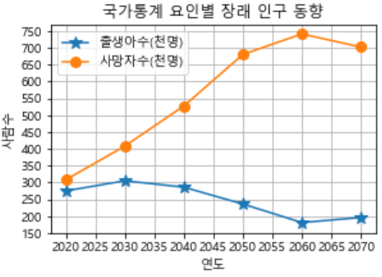
Matplotlib
Enjoy your data analasis
Matplotlib
Enjoy your data analasis
예제1 - 국가통계포털의 장래_인구변동 데이터 시각화
?
plt.plot(x, y1, marker='*', ms = 10, label = '출생아수(천명)')
plt.plot(x, y2, marker='o', ms = 8, label = '사망자수(천명)’)
plt.title('국가통계 요인별 장래 인구 동향')
plt.xlabel('연도’) ; plt.ylabel('사람수')
plt.grid() ; plt.legend()
plt.xticks(range(2020,2071,5))
plt.yticks(range(150,800,50))
# plt.xlim('2020','2050')
# plt.ylim(200,550)
plt.show()
Notes:
# 배열 생성하여 데이터 준비
x = np.arange(1,6)
np.random.seed(3)
y = np.random.randint(1,10,size=5)
print(x)
print(y)

Slide 26
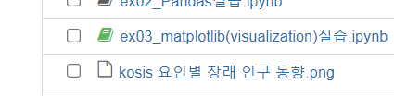
Matplotlib
Enjoy your data analasis
그래프 이미지로 저장
# 그래프 이미지로 저장
plt.title('국가통계 요인별 장래 인구 동향')#, fontdict={'size':20})
plt.plot(x, y1, marker='*', ms = 10, label = '출생아수(천명)')
plt.plot(x, y2, marker='o', ms = 8, label = '사망자수(천명)')
plt.legend()
plt.grid()
plt.xlabel('연도') ; plt.ylabel('사람수')
plt.xticks(range(2020,2071,5))
plt.yticks(range(150,800,50))
plt.savefig('./kosis 요인별 장래 인구 동향.png’,
dpi=600, bbox_inches='tight')

Slide 27
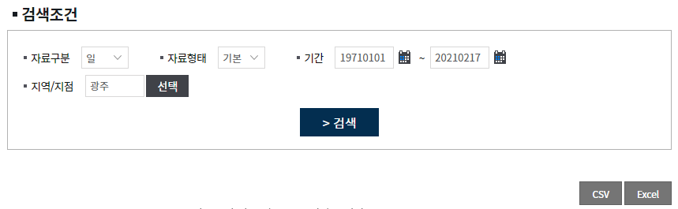
Matplotlib
Enjoy your data analasis
Matplotlib
Enjoy your data analasis
예제2 – 기온변화 시각화
1) 기상청에서 온도 데이터 수집하기
(https://data.kma.go.kr/stcs/grnd/grndTaList.do?pgmNo=70)
- 검색조건을 입력하고 CSV 버튼을 클릭하여 데이터를 다운로드

Slide 28
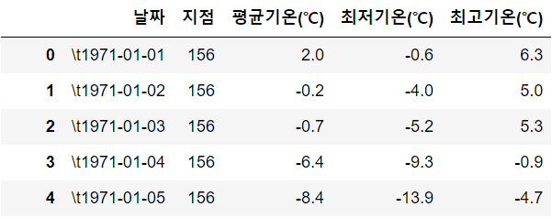
Matplotlib
Enjoy your data analasis
Matplotlib
Enjoy your data analasis
예제2 – 기온변화 시각화
2) 데이터 불러오기
tdata = pd.read_csv('./data/온도데이터(1971-2023).csv’,
skiprows=range(0,7), encoding='euc-kr’)
tdata.head()

Slide 29
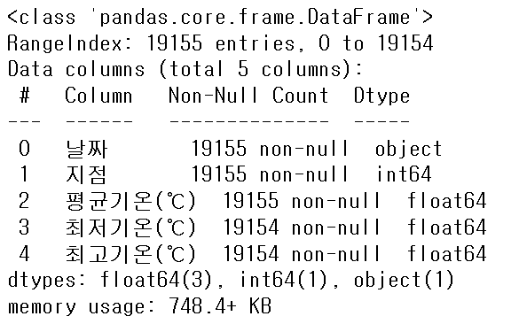
Matplotlib
Enjoy your data analasis
Matplotlib
Enjoy your data analasis
예제2 – 기온변화 시각화
3) 데이터 정보 확인하기

Slide 30
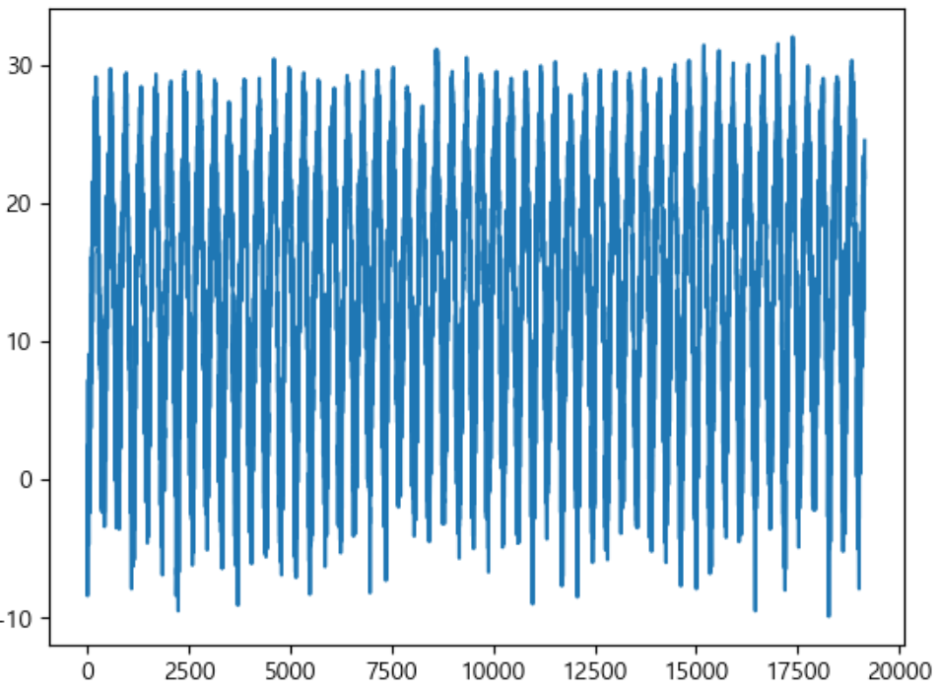
Matplotlib
Enjoy your data analasis
Matplotlib
Enjoy your data analasis
예제2 – 기온변화 시각화
4) 전체 평균기온 변화 시각화

Slide 31
Matplotlib
Enjoy your data analasis
Matplotlib
Enjoy your data analasis
예제2 – 기온변화 시각화
4) 전체 평균기온 변화 시각화
# 전체 평균기온 변화 시각화
tdata['평균기온(℃)'].describe()
# y축에 -기호 출력
plt.rcParams['axes.unicode_minus']=False
plt.plot(tdata['평균기온(℃)'])
plt.yticks()
plt.show()

Slide 32
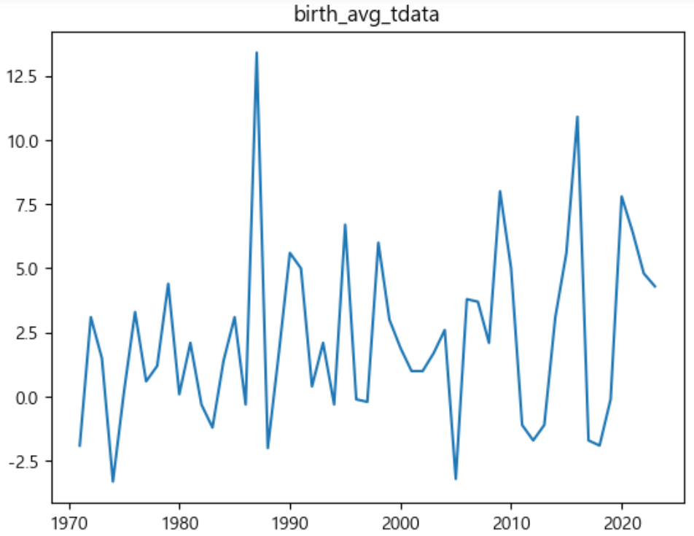
Matplotlib
Enjoy your data analasis
Matplotlib
Enjoy your data analasis
예제2 – 기온변화 시각화
5) 내 생일 날짜의 평균기온 시각화

Slide 33
Matplotlib
Enjoy your data analasis
Matplotlib
Enjoy your data analasis
예제2 – 기온변화 시각화
5) 내 생일 날짜의 평균기온 시각화
# 내 생일 날짜의 평균기온 시각화
tdata['월일'] = tdata['날짜'].str[-5:]
# 1971년도 2월 11일
birth_tdata = tdata.query("월일 =='02-11'")
plt.title('birth_avg_tdata')
plt.plot(range(1971,2024),birth_tdata['평균기온(℃)'])
plt.show()

Slide 34
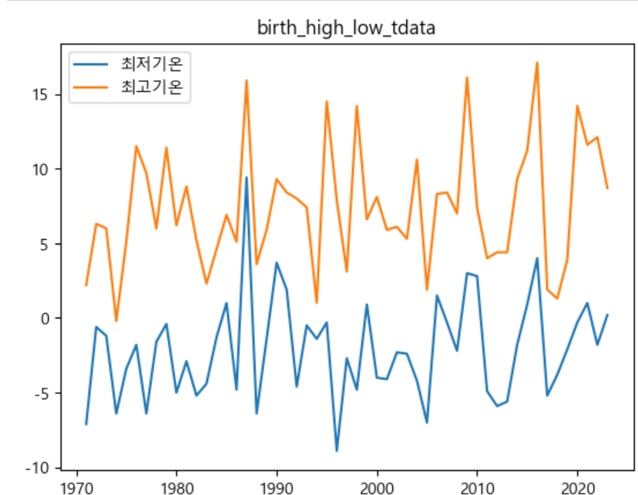
Matplotlib
Enjoy your data analasis
Matplotlib
Enjoy your data analasis
예제2 – 기온변화 시각화
6) 내 생일 날짜의 최저, 최고 기온 시각화

Slide 35
Matplotlib
Enjoy your data analasis
Matplotlib
Enjoy your data analasis
예제2 – 기온변화 시각화
6) 내 생일 날짜의 평균기온 시각화
# 내 생일 날짜의 최저, 최고 기온 시각화
plt.plot(range(1971,2024),birth_tdata['최저기온(℃)'], label = '최저기온')
plt.plot(range(1971,2024),birth_tdata['최고기온(℃)'], label = '최고기온')
plt.legend()
plt.title('birth_high_low_tdata')
plt.show()

Slide 36
Matplotlib
Enjoy your data analasis
3
histogram

Slide 37
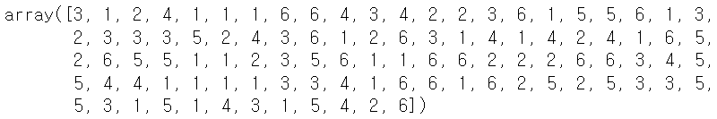
Matplotlib
Enjoy your data analasis
histogram 그려보기
# 데이터의 빈도를 막대 그래프 형태로 표시한 것# 주사위를 100번 던져서 나오는 수들의 분포를 히스토그램으로 그려보기
np.random.seed(3)
a = np.random.randint(1,7, size = 100)
a

Slide 38
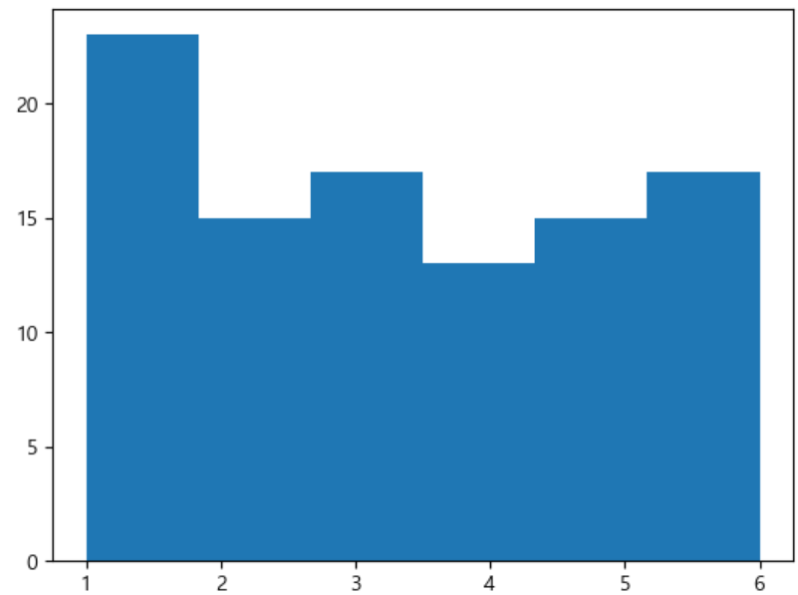
Matplotlib
Enjoy your data analasis
histogram 그려보기
np.unique(a, return_counts=True) plt.hist(a, bins = 6)
plt.show()
Notes:
# 실습1
# 주사위를 100번 던져서 나오는 수들의 분포를 히스토그램으로 그려보기
np.random.seed(3)
a = np.random.randint(1,7, size = 100)
print(np.unique(a, return_counts=True))
plt.hist(a,bins = 6)
# bins = [1,2,3,4,5,6,7], edgecolor='black'plt.show()

Slide 39
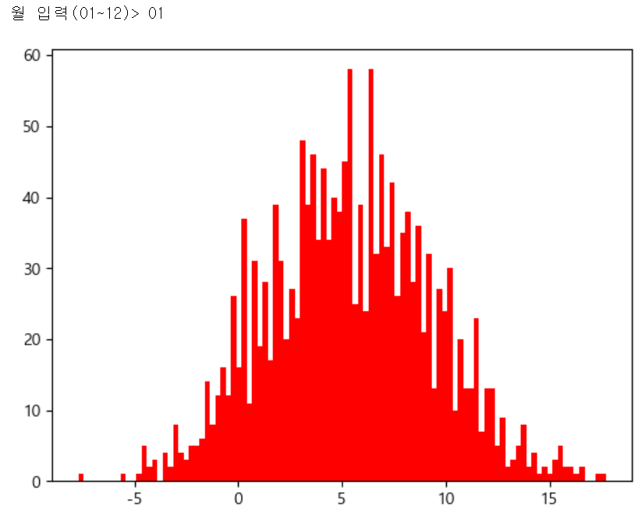
Matplotlib
Enjoy your data analasis
Matplotlib
Enjoy your data analasis
예제3 – 기온변화 시각화
1) 원하는 월을 입력받고 해당 월의 최고 기온을 히스토그램으로 표시하기

Slide 40
Matplotlib
Enjoy your data analasis
Matplotlib
Enjoy your data analasis
예제3 – 기온변화 시각화
1) 원하는 월을 입력받고 해당 월의 최고 기온을 히스토그램으로 표시하기
# 월일 컬럼에서 두자리의 월 값을 추출하여 ‘월’컬럼 생성하기
tdata['월'] = tdata['월일'].str[:2]
input_mth = input('월 입력(01~12)> ')
mth_tdata= tdata[tdata['월'] == input_mth]
# 최고기온 히스토그램 그리기
plt.hist(mth_tdata['최고기온(℃)'], bins = 100, color = 'r')
plt.show()

Slide 41
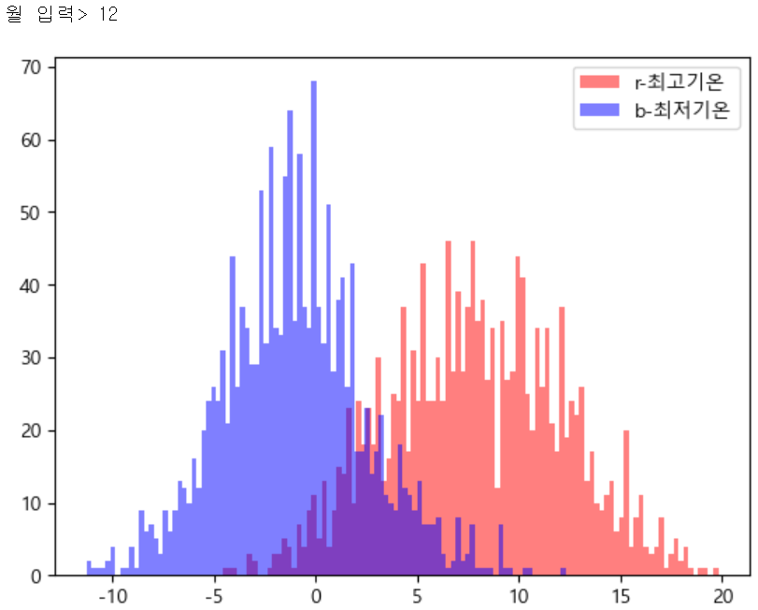
Matplotlib
Enjoy your data analasis
Matplotlib
Enjoy your data analasis
예제3 – 기온변화 시각화
2) 원하는 월을 입력받고 해당 월의 최고 기온과 최저 기온을 동시에 표시하기

Slide 42
Matplotlib
Enjoy your data analasis
Matplotlib
Enjoy your data analasis
예제3 – 기온변화 시각화
2) 원하는 월을 입력받고 해당 월의 최고 기온과 최저 기온을 동시에 표시하기
# 월 입력받고 해당 월데이터 접근하기
input_mth = input('월 입력> ')
mth_tdata= tdata[tdata['월'] == input_mth]
# 최고기온, 최저기온 히스토그램 그리기
plt.hist(mth_tdata['최고기온(℃)'], bins = 100, color = 'r’,
label = 'r-최고기온', alpha = 0.5)
plt.hist(mth_tdata['최저기온(℃)'], bins = 100, color = 'b’,
label = 'b-최저기온', alpha = 0.5)
plt.legend()
plt.show()

Slide 43
Matplotlib
Enjoy your data analasis
4
Bax plot

Slide 44
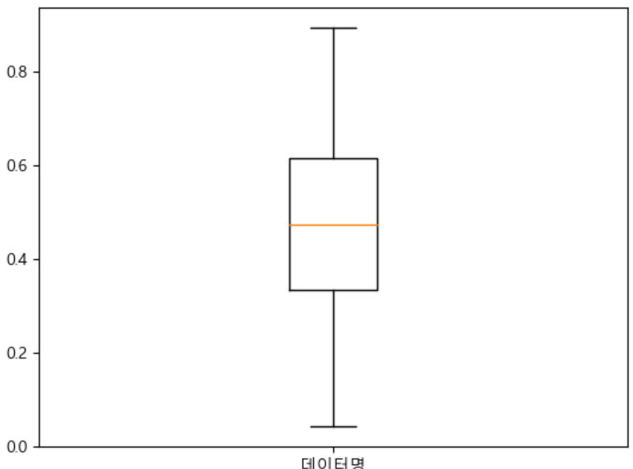
Matplotlib
Enjoy your data analasis
Bar plot 그려보기
# 1D 데이터 준비하여 박스 플롯 그려보기
np.random.seed(6)
tmp_data = np.random.rand(10)
plt.boxplot(tmp_data, labels=[‘데이터명’])
plt.show()
Notes:
# 시리즈는 여러 값을 나열한 자료구조
# 시리즈는 index(인덱스), value(값)으로 구성됨
# 데이터 프레임을 구성하는 하위요소, 즉 시리즈가 여러개 모이면 데이터 프레임을 이룸
# 값을 가진 시리즈 생성
num_series = pd.Series([3,4,5])
num_series

Slide 45
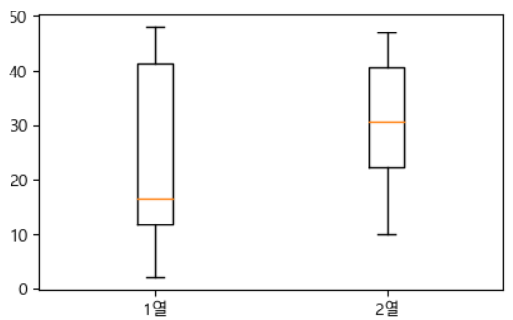
Matplotlib
Enjoy your data analasis
Bar plot 그려보기
# 2D 데이터 준비하여 박스 플롯 그려보기
np.random.seed(6)
tmp_data2 = np.random.randint(1,50,size=(10,2))
plt.boxplot(tmp_data2, labels = ['1열','2열'])
plt.show()
Notes:
# 시리즈는 여러 값을 나열한 자료구조
# 시리즈는 index(인덱스), value(값)으로 구성됨
# 데이터 프레임을 구성하는 하위요소, 즉 시리즈가 여러개 모이면 데이터 프레임을 이룸
# 값을 가진 시리즈 생성
num_series = pd.Series([3,4,5])
num_series

Slide 46
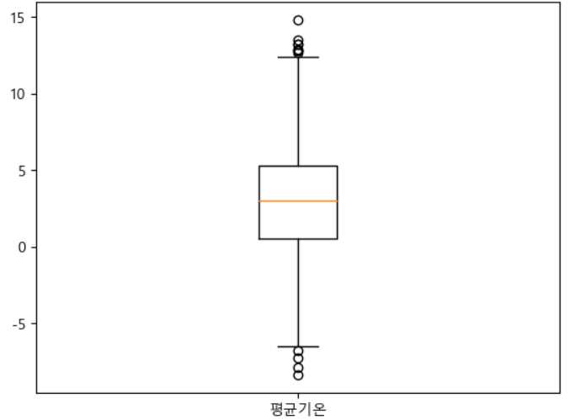
Matplotlib
Enjoy your data analasis
Matplotlib
Enjoy your data analasis
예제4 – 기온변화 시각화
1) tdata활용하여 생일의 평균 기온 boxplot으로 그려보기

Slide 47
Matplotlib
Enjoy your data analasis
Matplotlib
Enjoy your data analasis
예제4 – 기온변화 시각화
1) tdata활용하여 생일의 평균 기온 boxplot으로 그려보기
# 생일에 해당하는 월 데이터 접근하기
mth_tdata= tdata[tdata['월'] == ‘02’]
# 평균 기온 박스 플롯 그리기
plt.boxplot(mth_tdata['평균기온(℃)’], labels = ['평균기온'])
plt.show()

Slide 48
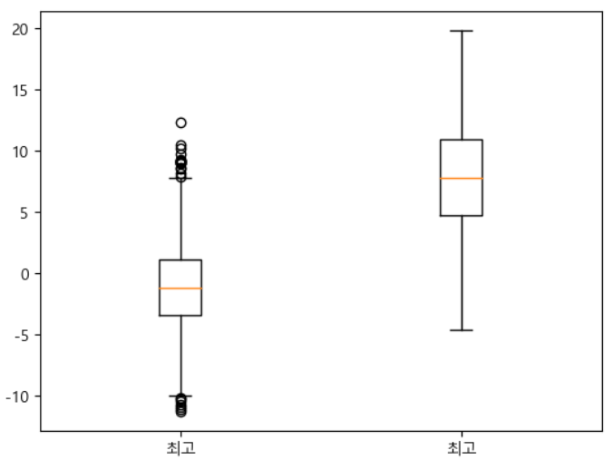
Matplotlib
Enjoy your data analasis
Matplotlib
Enjoy your data analasis
예제4 – 기온변화 시각화
2) tdata활용하여 생일의 최저,최고 기온 boxplot으로 그려보기

Slide 49
Matplotlib
Enjoy your data analasis
Matplotlib
Enjoy your data analasis
예제4 – 기온변화 시각화
2) tdata활용하여 생일의 최저,최고 기온 boxplot으로 그려보기
# 생일 최저, 최고 기온을 boxplot으로 동시에 표시
plt.boxplot(mth_tdata[['최저기온(℃)’, '최고기온(℃)']],
labels = [＇최저','최고'])
plt.show()

Slide 50
Matplotlib
Enjoy your data analasis
5
Bar plot

Slide 51
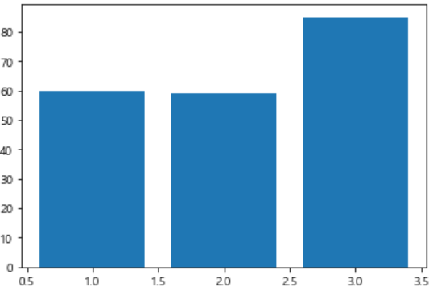
Matplotlib
Enjoy your data analasis
Bar plot 그려보기
# 데이터 준비하여 막대 그래프 그려보기
np.random.seed(6)
bar_x = np.arange(1,4)
bar_y = np.random.randint(50,
100,
size=3)
plt.bar(bar_x,bar_y)
plt.show()
Notes:
# 시리즈는 여러 값을 나열한 자료구조
# 시리즈는 index(인덱스), value(값)으로 구성됨
# 데이터 프레임을 구성하는 하위요소, 즉 시리즈가 여러개 모이면 데이터 프레임을 이룸
# 값을 가진 시리즈 생성
num_series = pd.Series([3,4,5])
num_series

Slide 52
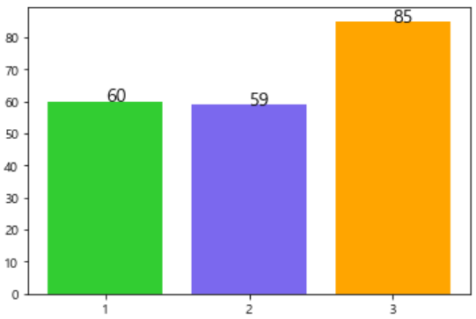
Matplotlib
Enjoy your data analasis
Bar plot 옵션 추가 – 막대 색상 변경, 텍스트 추가
# 그래프 옵션 추가
# 막대그래프 색상 변경, 텍스트 출력
plt.bar(bar_x,bar_y,
color=['limegreen’,
'mediumslateblue’,
'orange’])
for i in range(len(bar_x)):
plt.text(bar_x[i], bar_y[i], f＇{bar_y[i]}＇,
fontdict={＇color＇:＇black＇, ＇size＇:14})
plt.xticks(range(1,4))
plt.show()
Notes:
# 시리즈는 여러 값을 나열한 자료구조
# 시리즈는 index(인덱스), value(값)으로 구성됨
# 데이터 프레임을 구성하는 하위요소, 즉 시리즈가 여러개 모이면 데이터 프레임을 이룸
# 값을 가진 시리즈 생성
num_series = pd.Series([3,4,5])
num_series

Slide 53
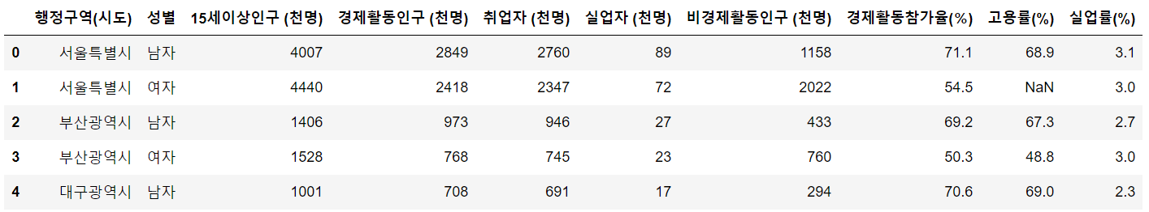
Matplotlib
Enjoy your data analasis
Matplotlib
Enjoy your data analasis
예제3 - 국가통계포털 경제활동 인구 데이터 활용 데이터 분석 및 시각화
# 1) 데이터 불러오기
economi = pd.read_csv('data/시도_성별_경제활동인구_총괄_KOSIS_2022.csv’,
encoding = 'euc-kr')
economi.head()

Slide 54
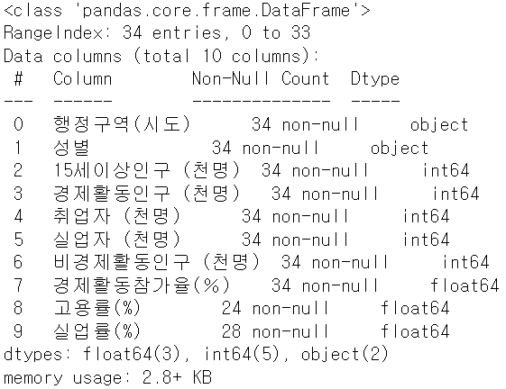
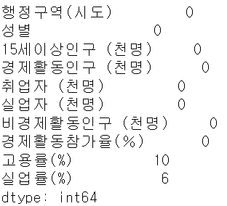
Matplotlib
Enjoy your data analasis
Matplotlib
Enjoy your data analasis
예제3 - 국가통계포털 경제활동 인구 데이터 활용 데이터 분석 및 시각화
# 2) 데이터 정보 확인
economi.info()
# null값 확인
economi.isnull().sum()
?
?
고용률
생산가능연령인 15세 이상 인구 중에서
특정시점에 취업하고 있는 사람의 비율
실업률
경제활동참가자 중에서 실업상태에 있는
사람의 비율

Slide 55
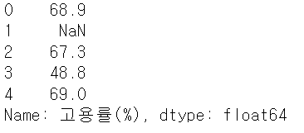
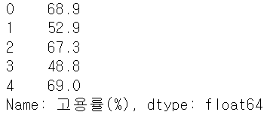
Matplotlib
Enjoy your data analasis
예제3 - 국가통계포털 경제활동 인구 데이터 활용 데이터 분석 및 시각화
# 3) 고용률(%) 전처리하기
# 특성공학-> 기존의 컬럼을 활용 데이터 생성
# 고용률 = 취업자/15세이상인구
display(economi['고용률(%)'].head())
emp_pt = economi['취업자 (천명)']/economi['15세이상인구 (천명)']
emp_pt = round(emp_pt,3)*100
economi['고용률(%)'] = emp_pt
display(economi['고용률(%)'].head())
round(): 소수점 반올림
round(3.362, 1)
결과: 3.4
?

Slide 56
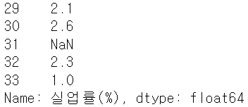
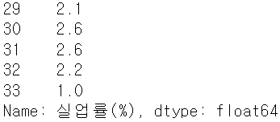
Matplotlib
Enjoy your data analasis
Matplotlib
Enjoy your data analasis
예제3 - 국가통계포털 경제활동 인구 데이터 활용 데이터 분석 및 시각화
# 4) 실업률(%) 전처리하기
# 실업률 = 실업자/경제활동인구
display(economi['실업률(%)’].tail())
unemp_pt = economi['실업자 (천명)']/economi['경제활동인구 (천명)']
unemp_pt = round(emp_pt,3)*100
economi[' 실업률(%)'] = unemp_pt
display(economi[' 실업률(%)']. tail())
?

Slide 57
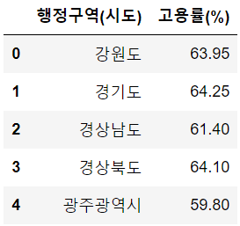
Matplotlib
Enjoy your data analasis
Matplotlib
Enjoy your data analasis
예제3 - 국가통계포털 경제활동 인구 데이터 활용 데이터 분석 및 시각화
# 5) 시도별 고용률 평균 막대 그래프로 시각화하고 고용률 평균이 가장 높은 지역 확인
state_emp = economi[['행정구역(시도)','고용률(%)']].groupby('행정구역(시도)’,
as_index = False).mean()
state_emp.head()
?

Slide 58
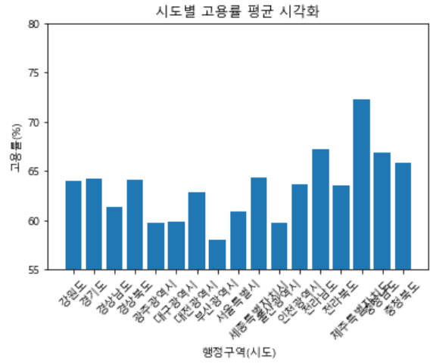
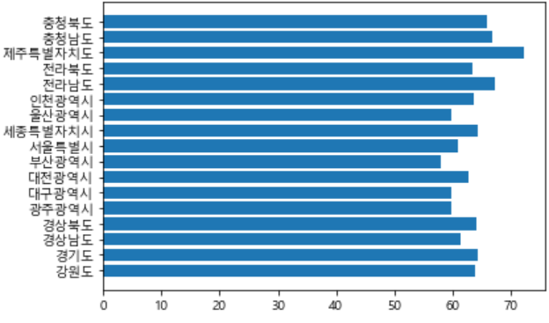
Matplotlib
Enjoy your data analasis
Matplotlib
Enjoy your data analasis
예제3 - 국가통계포털 경제활동 인구 데이터 활용 데이터 분석 및 시각화
5) matplotlib으로 시도별 고용률 평균 막대 그래프로 시각화하고 고용률이 가장 높은 지역 확인

Slide 59
Matplotlib
Enjoy your data analasis
Matplotlib
Enjoy your data analasis
예제3 - 국가통계포털 경제활동 인구 데이터 활용 데이터 분석 및 시각화
# 5) 시도별 고용률 평균 막대 그래프로 시각화하고 고용률이 가장 높은 지역 확인
# Vertical Bar (수직 막대그래프)
plt.figure(figsize =(8,4))
plt.bar(state_emp['행정구역(시도)'],state_emp['고용률(%)'])
plt.xticks(rotation = 45)
plt.title('시도별 고용률 평균 시각화')
plt.xlabel('행정구역(시도)')
plt.ylabel('고용률(%)')
# ylim 크기 55~80 조절해서 확인
plt.ylim(55,80)
plt.show()
?
?
?
Notes:
# 제주 특별 자치도가 실업률이 제일 높네요!

Slide 60
Matplotlib
Enjoy your data analasis
Matplotlib
Enjoy your data analasis
예제3 - 국가통계포털 경제활동 인구 데이터 활용 데이터 분석 및 시각화
# 5) 시도별 고용률 평균 막대 그래프로 시각화하고 고용률이 가장 높은 지역 확인
# Horizontal Bar (수평 막대그래프)
plt.figure(figsize =(10,4))
plt.barh(state_emp['행정구역(시도)'],state_emp['고용률(%)'])
plt.show()
Notes:
# 제주 특별 자치도가 실업률이 제일 높네요!

Slide 61
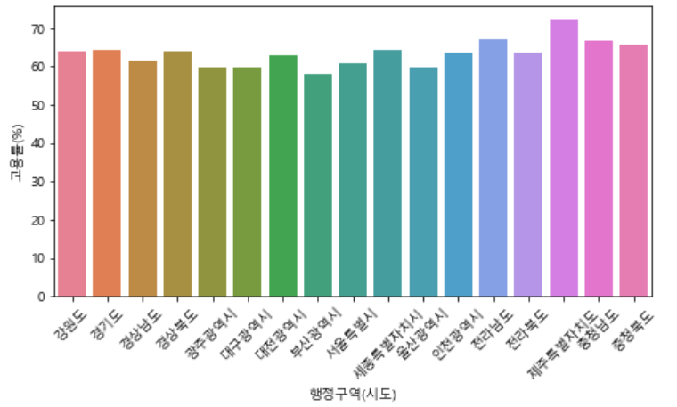
Matplotlib
Enjoy your data analasis
Matplotlib
Enjoy your data analasis
예제3 - 국가통계포털 경제활동 인구 데이터 활용 데이터 분석 및 시각화
5) seaborn으로 시도별 고용률 평균 막대 그래프로 시각화하고 고용률이 가장 높은 지역 확인
Notes:
# 제주 특별 자치도가 실업률이 제일 높네요!

Slide 62
Matplotlib
Enjoy your data analasis
Matplotlib
Enjoy your data analasis
예제3 - 국가통계포털 경제활동 인구 데이터 활용 데이터 분석 및 시각화
# 5) 시도별 고용률 평균 막대 그래프로 시각화하고 고용률 평균이 가장 높은 지역 확인
# seaborn 라이브러리 이용 막대그래프 그리기
plt.figure(figsize =(8,4))
sns.barplot(x = state_emp['행정구역(시도)'], y = state_emp['고용률(%)’], palette="husl")
# 그래프에 표시는 팔레트 색상 개수는 xlabel 수만큼 자동으로 설정
plt.xticks(rotation = 45)
plt.show()
Notes:
# https://seaborn.pydata.org/tutorial/color_palettes.html
# 질적(정성적, 범주형) 데이터 컬러 팔레트 Qualitative color palettes ->'tab10','Paired', 'pastel','bright','deep', 'colorblind','dark'
# 채도,휘도에 따른 색상의 진함 정도가 달라서 등장 -> Using circular color systems -> sns.color_palette("husl", 8)
display(sns.color_palette('tab10'))
display(sns.color_palette("husl",10))

Slide 63
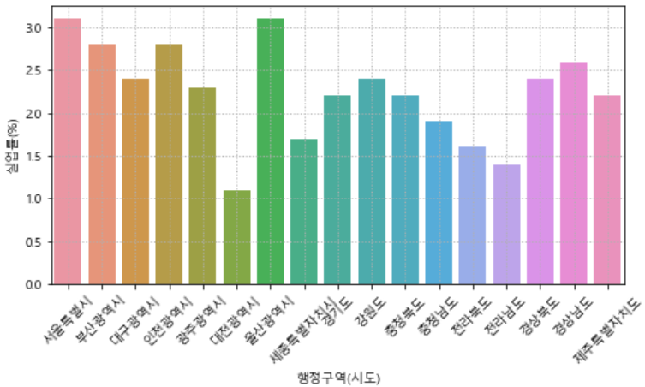
Matplotlib
Enjoy your data analasis
Matplotlib
Enjoy your data analasis
예제2 - 국가통계포털 경제활동 인구 데이터 활용 데이터 분석 및 시각화
6) seaborn으로 시도별 남자의 실업률을 시각화하고 가장 높은 곳은 어디인지 확인하기
Notes:
# 서울, 울산 모두 3.1% 로 실업률이 제일 높군!

Slide 64
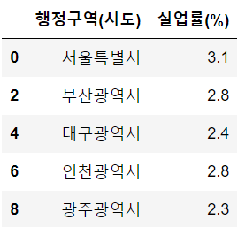
Matplotlib
Enjoy your data analasis
Matplotlib
Enjoy your data analasis
예제2 - 국가통계포털 경제활동 인구 데이터 활용 데이터 분석 및 시각화
# 6) 시도별 남자의 실업률을 시각화하고 가장 높은 곳은 어디인지 확인하기
man = economi.query("성별 == '남자'")
man_unemp = man[['행정구역(시도)','실업률(%)']]
man_unemp.head()
?

Slide 65
Matplotlib
Enjoy your data analasis
Matplotlib
Enjoy your data analasis
예제2 - 국가통계포털 경제활동 인구 데이터 활용 데이터 분석 및 시각화
# 6) 시도별 남자의 실업률을 시각화하고 가장 높은 곳은 어디인지 확인하기
plt.figure(figsize = (8,4))
sns.barplot(x = man_unemp['행정구역(시도)’], y = man_unemp['실업률(%)'])
plt.grid(ls=':', lw = 1)
plt.xticks(rotation=45)
plt.show()
?
?

Slide 66
Matplotlib
Enjoy your data analasis
Scatter plot
Pie plot
4

Slide 67
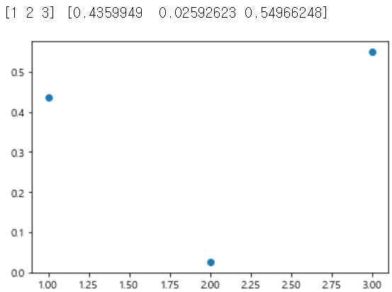
Matplotlib
Enjoy your data analasis
Matplotlib
Enjoy your data analasis
Scatter plot
np.random.seed(2)
x = np.arange(1,4)
y = np.random.rand(3)
print(x,y)
plt.scatter(x, y)
plt.show()

Slide 68

Matplotlib
Enjoy your data analasis
Matplotlib
Enjoy your data analasis
Scatter plot – 버블 사이즈, 색상 설정
np.random.seed(2)
x = np.arange(1,4)
y = np.random.rand(3)
print(x,y)
plt.scatter(x, y,
s=[100,200,300],
c = ['r','y','c'])
plt.show()

Slide 69

Matplotlib
Enjoy your data analasis
Matplotlib
Enjoy your data analasis
Scatter plot – 색상바 설정
np.random.seed(2)
x = np.arange(1,4)
y = np.random.rand(3)
print(x,y)
plt.scatter(x, y, s=[100,300,500], c=range(3), cmap = 'cool')
plt.colorbar()
plt.show()
Notes:
# cmap => https://matplotlib.org/stable/tutorials/colors/colormaps.html

Slide 70


Matplotlib
Enjoy your data analasis
Matplotlib
Enjoy your data analasis
Pie plot
for i in y:
print(f'{i/y.sum()*100:.2f}’) # 문자열 출력 확인
plt.pie(y, labels = x, autopct= '%.2f%%')
plt.show()
# %% 이스케이프 코드 => % 문자열 출력

Slide 71

Matplotlib
Enjoy your data analasis
Matplotlib
Enjoy your data analasis
Pie plot – 비율, 색상, 돌출 효과 설정
plt.pie(y, labels = x,
explode = [0.1, 0, 0],
autopct= '%.2f%%',
colors = ['r','y','c'])
plt.legend()
plt.show()

Slide 72
Matplotlib
Enjoy your data analasis
최종 종합예제
5
전국교통사고 2017 데이터 활용 분석 및 시각화

Slide 73
Matplotlib
Enjoy your data analasis
전국교통사고 2017 데이터 활용 분석 및 시각화
1) 데이터 불러오기
2) 데이터 정보 확인하기
3) 요일별 교통사고 시각화
4) 차대차 사건 중 죽거나 다친 사람이 많은 발생지 시도를 알아보고 시각화 해보자
5) 교통사고가 가장 많이 발생하는 시간대를 알아보고 시각화 해보자
6) 광주지역 법규위반 사항별 사고 건수를 파이그래프로 시각화해보자

Slide 74

Matplotlib
Enjoy your data analasis
데이터 불러오기
acc_data = pd.read_csv('data/Traffic_Accident_2017.csv’,
encoding ='euc-kr')
acc_data.head(2)

Slide 75

Matplotlib
Enjoy your data analasis
데이터 정보 확인하기
print(acc_data.shape)
acc_data.info()

Slide 76


Matplotlib
Enjoy your data analasis
요일별 교통사고 시각화
plt.bar(tmp.index, tmp)
plt.title('요일별 교통사고 건수')
plt.ylabel('사고 건수')
plt.xlabel('요일')
plt.show()
?
tmp = acc_data['요일'].value_counts()
tmp = tmp[['월','화','수','목','금','토','일']]
tmp
?
Notes:
plt.savefig('data/요일별_교통사고_건수.png') # 이미지 저장

Slide 77

Matplotlib
Enjoy your data analasis
차대차 사건 중 죽거나 다친 사람이 많은 발생지 시도를 알아보고
시각화 해보자
# acc_data[acc_data['사고유형_대분류'] =='차대차']
car_acc = acc_data.query("사고유형_대분류 == '차대차'")
state_car_acc = car_acc[['발생지시도','사상자수']].groupby('발생지시도’, as_index = False).sum()
state_car_acc.head(5)
?
?
Notes:
plt.savefig('data/요일별_교통사고_건수.png') # 이미지 저장

Slide 78

Matplotlib
Enjoy your data analasis
차대차 사건 중 죽거나 다친 사람이 많은 발생지 시도를 알아보고
시각화 해보자
Notes:
plt.savefig('data/요일별_교통사고_건수.png') # 이미지 저장

Slide 79
Matplotlib
Enjoy your data analasis
차대차 사건 중 죽거나 다친 사람이 많은 발생지 시도를 알아보고
시각화 해보자
# 시각화
plt.figure(figsize = (10,4))
plt.bar(state_car_acc['발생지시도'], state_car_acc['사상자수'])
plt.title('발생지 시도별 차대차 사건 사상자 수')
plt.ylabel('사상자 수')
plt.xlabel('발생지 시도')
plt.savefig('data/요일별_교통사고_건수.png') # 이미지 저장
plt.show()
?
Notes:
plt.savefig('data/요일별_교통사고_건수.png') # 이미지 저장

Slide 80

Matplotlib
Enjoy your data analasis
교통사고가 가장 많이 발생하는 시간대를 알아보고 시각화 해보자
acc_time = acc_data['발생년월일시']%100
acc_time_cnt = acc_time.value_counts().sort_index()
acc_time_cnt
?
…

Slide 81

Matplotlib
Enjoy your data analasis
교통사고가 가장 많이 발생하는 시간대를 알아보고 시각화 해보자
# 파이플롯 시각화
plt.figure(figsize = (5,5))
plt.pie(acc_time_cnt, labels = acc_time_cnt.index,
autopct = '%1.0f%%')
plt.show()
?
시간대 간격이 짧고 구분 카테고리가 많아져서
발생 비율의 크고 작음의 의미 파악이 어려움,
카테고리를 줄여서 보다 명확한 관찰을 해보자
Notes:
plt.savefig('data/이미지명.png') # 이미지 저장

Slide 82

Matplotlib
Enjoy your data analasis
교통사고가 가장 많이 발생하는 시간대를 알아보고 시각화 해보자
# 사소한 관찰의 오류를 줄여보기 위해 카테고리를 구간화(binning) 시켜보자
# 0~2,3~5,6~8,9~11,12~14,15~17, 18~20,21~23 => 24구간을 8구간으로
bins = [-1,2,5,8,11,14,17,20,23]
labels = ['0~2','3~5','6~8','9~11','12~14','15~17', '18~20','21~23']
acc_time2= pd.cut(acc_time, bins = bins, labels = labels)
acc_time2_cnt = acc_time2.value_counts()
acc_time2_cnt

Slide 83

Matplotlib
Enjoy your data analasis
교통사고가 가장 많이 발생하는 시간대를 알아보고 시각화 해보자
colors = sns.color_palette("husl",10)
plt.figure(figsize = (5,5))
plt.pie(acc_time2_cnt, labels = acc_time2_cnt.index,
autopct = '%1.0f%%’, colors = colors)
plt.show()

Slide 84

Matplotlib
Enjoy your data analasis
광주지역 법규위반 사항별 사고 건수를 파이그래프로 시각화해보자
gj_data = acc_data.query('발생지시도 =="광주"')
gj_data['법규위반'].value_counts()
?

Slide 85

Matplotlib
Enjoy your data analasis
광주지역 법규위반 사항별 사고 건수를 파이그래프로 시각화해보자
plt.figure(figsize = (8,8))
plt.pie(gj_data['법규위반'].value_counts(),
labels = gj_data['법규위반'].unique(),
autopct = '%1.0f%%')
plt.show()
?

Slide 86
`
`
Big Data
수고하셨습니다.
Enjoy your data analasis
강사 손지영

